Slide 1

République Algérienne Démocratique et Populaire
Ministère de l‘Enseignement Supérieur et de la Recherche Scientifique
Faculté des Sciences Exactes et des Sciences de la Nature et de la vie
Université de Biskra
Recherche sur
Elaboré par Dirigé par
Maklid Abd Alhak
BAISSA Hadil
Les procèdes de traitement biologique (filtration sur charbon actif)

Slide 2
Introduction
Les procédés de traitement biologique sont essentiels pour purifier l'eau, l'air et d'autres environnements en utilisant des microorganismes pour dégrader les contaminants.
La filtration sur charbon actif est une méthode courante qui élimine les impuretés par adsorption sur un matériau poreux. Lorsqu'elle est combinée avec un traitement biologique, les microorganismes présents sur le charbon actif dégradent les polluants adsorbés.
Ce procédé est utilisé dans le traitement des eaux potables, des eaux usées et de l'air, offrant une solution écologique et efficace pour purifier les contaminants tout en minimisant l'usage de produits chimiques.

Slide 3
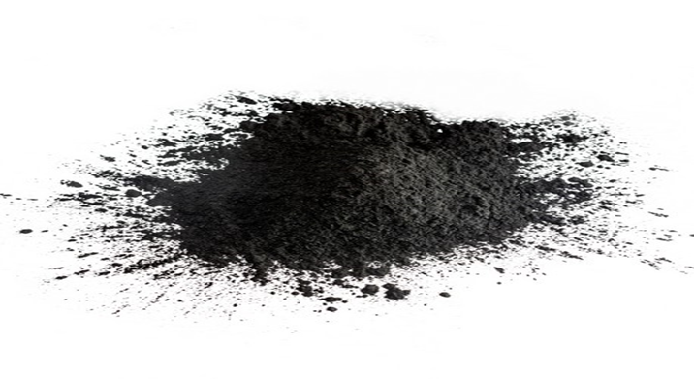
1/ DEFINITION ET ORIGINE DU CHARBON ACTIF
1.1. Définition du Charbon Actif
Le charbon actif est un matériau poreux constitué principalement de carbone amorphe. Il se distingue par une structure interne hautement développée composée de pores de différentes tailles, conférant une surface spécifique exceptionnellement grande. Cette caractéristique unique permet au charbon actif d'adsorber efficacement une variété de composés, qu'ils soient organiques ou inorganiques, présents dans les liquides et les gaz.
Utilisé comme adsorbant, le charbon actif joue un rôle clé dans le traitement des eaux, la purification de l'air, et la décontamination des substances chimiques, grâce à sa capacité à retenir les polluants au niveau moléculaire

Slide 4
1.2. Origine du Charbon Actif
L’utilisation du charbon remonte à l’Antiquité, où il servait déjà pour la purification de l’eau et des boissons. Les premières applications documentées remontent à l'Égypte ancienne, où il était utilisé pour conserver les corps dans le processus de momification, grâce à ses propriétés absorbantes et antiseptiques.
Au XVIIIe siècle, les premières expérimentations scientifiques sur les propriétés d'adsorption du charbon furent réalisées. La découverte de sa capacité à éliminer des colorants dans les solutions liquides a marqué un tournant, posant les bases pour son utilisation industrielle. Au XXe siècle, les techniques modernes de production, telles que l’activation physique et chimique, ont permis d'augmenter significativement sa capacité d'adsorption et d’élargir ses applications.

Slide 5
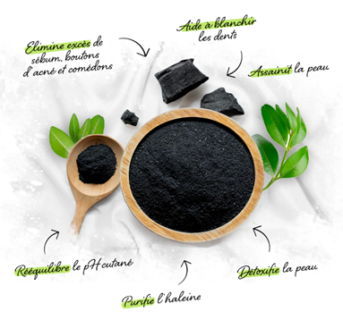
2/ PROPRIETES SPECIFIQUES DU CHARBON ACTIF
Structure Poreuse : Le charbon actif possède une large surface interne grâce à ses pores fins, moyens et larges, ce qui lui permet d'adsorber efficacement diverses molécules.
Surface Spécifique : Sa grande surface spécifique lui permet d'adsorber aussi bien des composés organiques qu'inorganiques.
Propriétés Chimiques : Il contient des groupes fonctionnels acides et basiques qui influencent son pouvoir d'adsorption.
Résistance et Stabilité Thermique : Le charbon actif est robuste et résistant à la chaleur, ce qui le rend adapté à la régénération dans les filtres.
Stabilité Biologique : Il peut soutenir la croissance de micro-organismes dans des applications de filtration biologique

Slide 6
3/ METHODES DE FABRICATION ET ACTIVATION
3.1. Carbonisation : La matière première est chauffée à 400°C-700°C dans un environnement pauvre en oxygène pour éliminer les composants volatils et laisser un résidu riche en carbone.
3.2. Activation :
Activation physique : Le charbon est chauffé à 800°C-1000°C en présence de vapeur d'eau, créant ainsi des pores et augmentant la surface spécifique.

Slide 7
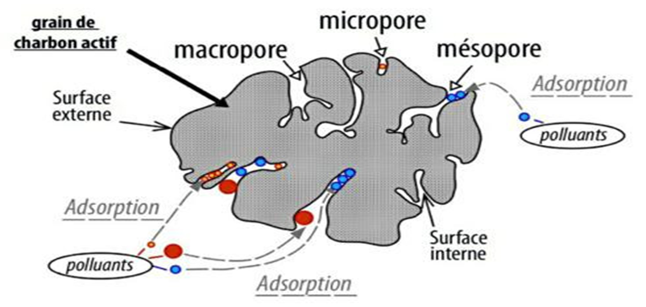
Activation chimique : La matière est traitée avec des produits chimiques (ex. ZnCl₂, KOH) à des températures plus basses (450°C-900°C), ce qui permet de créer une structure poreuse tout en réduisant l'énergie nécessaire.

Slide 8
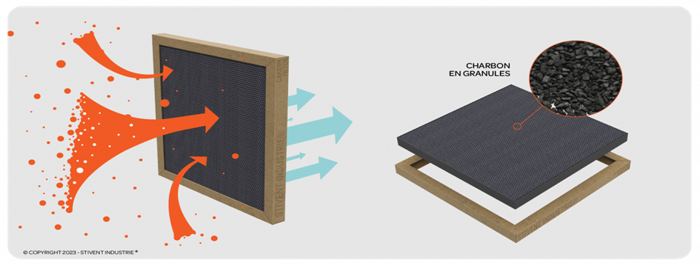
4/ MECANISME DE FONCTIONNEMENT DE LA FILTRATION AU CHARBON ACTIF
La filtration au charbon actif repose sur la propriété d'adsorption, un processus physique et chimique qui attire les polluants à la surface du charbon et les retient à l'intérieur. Le mécanisme de fonctionnement inclut les étapes suivantes :
Élimination des composés organiques :
Le charbon actif absorbe les composés organiques dissous tels que les solvants, les pesticides et les composés de chloroforme.
Élimination des goûts et des odeurs :
Le charbon actif est utilisé pour éliminer les odeurs et les goûts indésirables résultant de composés chimiques ou de matières organiques.
Élimination des impuretés fines :
Le charbon actif aide à éliminer les petites particules solides difficiles à éliminer par les méthodes traditionnelles.

Slide 9
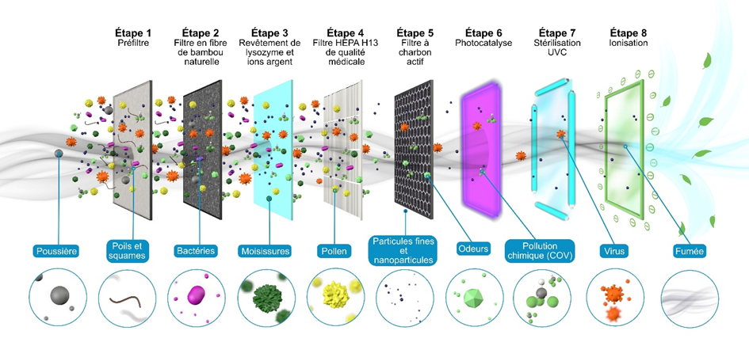
5/ TYPES DE SYSTEMES DE FILTRATION AU CHARBON ACTIF
- Charbon Actif Granulé (GAC) : Utilisé dans les grandes stations de traitement des eaux, ce système est efficace pour éliminer les contaminants organiques, les métaux lourds et les mauvaises odeurs. Il a une longue durée de vie et peut être régénéré, mais son coût initial est élevé.
-Charbon Actif en Poudre (PAC) : Utilisé pour des traitements rapides et temporaires, ce charbon est ajouté directement à l'eau avant d'être éliminé. Il est moins coûteux, mais moins efficace sur le long terme.
-Systèmes combinés (GAC + PAC) : Ces systèmes intègrent les deux types de charbon pour une filtration plus complète, adaptée aux applications complexes.
-Filtration au Charbon Actif en Bloc (CB) : Ces filtres sont compacts et offrent une filtration fine, souvent utilisés pour l'eau potable domestique, mais peuvent se boucher plus rapidement.

Slide 10
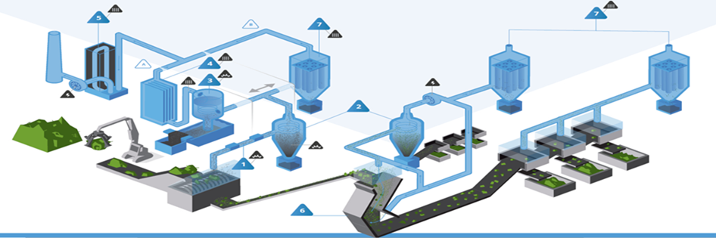
6/ Applications de la filtration au charbon actif
Dans le traitement de l'eau potable :
  Élimination des polluants organiques et des composés chimiques.
  Amélioration du goût et de l'odeur.
Dans le traitement des eaux industrielles :
  Élimination des huiles, des solvants et des hydrocarbures.
  Traitement des eaux provenant des industries pharmaceutiques et chimiques.
Dans le traitement des eaux grises et des eaux usées :
  Réduction des matières organiques restantes.
  Amélioration de l'efficacité des processus de purification finaux.

Slide 11
7/ AVANTAGES DE LA FILTRATION AU CHARBON ACTIF
Haute efficacité : Il se distingue par sa capacité à éliminer les polluants avec une grande efficacité.
Flexibilité d'utilisation : Il peut être appliqué dans divers secteurs (domestique, industriel, municipal).
Écologique : C'est une option respectueuse de l'environnement car elle réduit le besoin d'utiliser des produits chimiques.

Slide 12
8/ INCONVENIENTS ET LIMITATIONS DE L'UTILISATION DU CHARBON ACTIF
Coût : Le coût de production et de régénération est élevé par rapport à d'autres méthodes de traitement.
Capacité d'adsorption limitée : Il nécessite un remplacement ou une régénération lorsqu'il est saturé.
Gestion des déchets : Le charbon utilisé, saturé de polluants, nécessite un traitement spécial avant d'être éliminé.

Slide 13
9/ ROLES ET APPLICATIONS GENERALES
Réduisant les toxines pouvant affecter l'activité des organismes vivants.
Purification de l'eau : Élimine les impuretés et toxines dans l'eau potable et les eaux usées.
Purification de l'air : Filtration des gaz toxiques et polluants dans les systèmes de ventilation.
Industrie alimentaire et pharmaceutique : Purification et décoloration des produits alimentaires et des médicaments.
Traitement des gaz industriels : Capture des gaz polluants comme les oxydes de soufre et d'azote.
Traitement médical : Utilisé dans le traitement des intoxications et overdoses.
Purification chimique : Décoloration et purification des solutions chimiques.
Protection chimique et biologique : Dans les masques de protection contre les agents chimiques et biologiques.

Slide 14
CONCLUSION
La filtration sur charbon actif combinée aux procédés biologiques représente une solution innovante et durable pour le traitement des contaminants organiques et inorganiques dans l'eau, l'air et d'autres milieux. En associant les avantages de l'adsorption physique à la dégradation biologique des polluants, ce procédé offre une méthode efficace pour améliorer la qualité des environnements tout en réduisant l'impact écologique des traitements chimiques. Son efficacité dans des applications telles que le traitement des eaux potables, des eaux usées et la purification de l'air en fait une technologie clé dans la gestion environnementale moderne. Ainsi, la filtration sur charbon actif, avec son potentiel de renouvellement écologique et sa capacité à répondre aux défis environnementaux, constitue une approche essentielle pour les systèmes de purification durables.

Slide 15
MERCI POUR VOTRE ATTENTION

